Slide 2
Estruturas de repetição
Quiz e desafios no terminal
Aula 2: Perguntas, tentativas e pontuação
Código da aula: SISANO1C1B4S24A2

Slide 3



21
Programando com menu no terminal
Mapa da Unidade 5 Componente 1
Estruturas de repetição
22
Agenda e cadastros em memória
Documentação, testes unitários e depuração
18
19
24
Manipulação de strings
Você está aqui!
Quiz e desafios no terminal
Médias, faixas e classificação
23

Slide 4

Mapa da Unidade 5 Componente 1
Estruturas de repetição
Você está aqui!
Quiz e desafios no terminal
24
Aula 2: Perguntas, tentativas e pontuação
Código da aula: SISANO1C1B4S24A2

Slide 5
Analisar como regras, tentativas e estados podem ser representados de forma lógica em programas interativos simples.
Aplicar repetição, condicionais, funções e vetores simples na construção de programas interativos em terminal.
Roteiro de atividade prática.
Recurso audiovisual para exibição de vídeos e imagens.
Caneta e caderno para anotações.
Computador com internet.
Praticar o autocontrole ao revisar regras do jogo ou simulador, mantendo atenção ao fluxo e à coerência das interações.

Slide 6


Quando o número de repetições não é fixo
Aprendemos que um programa interativo segue 4 etapas:
Perguntar
Receber
Verificar
Responder
Também vimos que um quiz repete essas etapas para cada pergunta. Usamos o for quando sabemos exatamente quantas vezes o código vai repetir.
VIREM E CONVERSEM
No quiz da feira, o jogador pode acertar na primeira tentativa ou só na terceira. Nesse caso, o for com número fixo resolve sozinho? Que estrutura usamos quando a repetição depende de uma condição (por exemplo, “enquanto ainda houver tentativas”)?

Slide 7
Tome nota
O for é usado quando sabemos quantas vezes repetir. O while é usado quando a repetição depende de uma condição que pode mudar durante o programa, como o número de tentativas restantes.

Slide 8

Quiz com tentativas limitadas
Folha da atividade ou caderno
Caneta ou lápis
Computador com Python instalado
Abram o roteiro de atividade prática e sigam o passo a passo.
Criem as variáveis de estado (tentativas e pontos) antes do loop.
Escrevam o while com a condição de tentativas.
Dentro do loop, peçam a resposta com input e verifiquem com if.
Atualizem tentativas e pontos conforme o resultado.
Depois do loop, mostrem a pontuação final na tela.
40 minutos
Em duplas

Slide 9
Registro
        Quando usar while em vez de for?
Quando a repetição depender de uma condição.
Quando o código tiver input.
Quando quisermos imprimir na tela.
Quando o programa tiver só uma variável.

Slide 10
Registro
        Quando usar while em vez de for?
Quando a repetição depender de uma condição.
Quando o código tiver input.
Quando quisermos imprimir na tela.
Quando o programa tiver só uma variável.

Slide 11
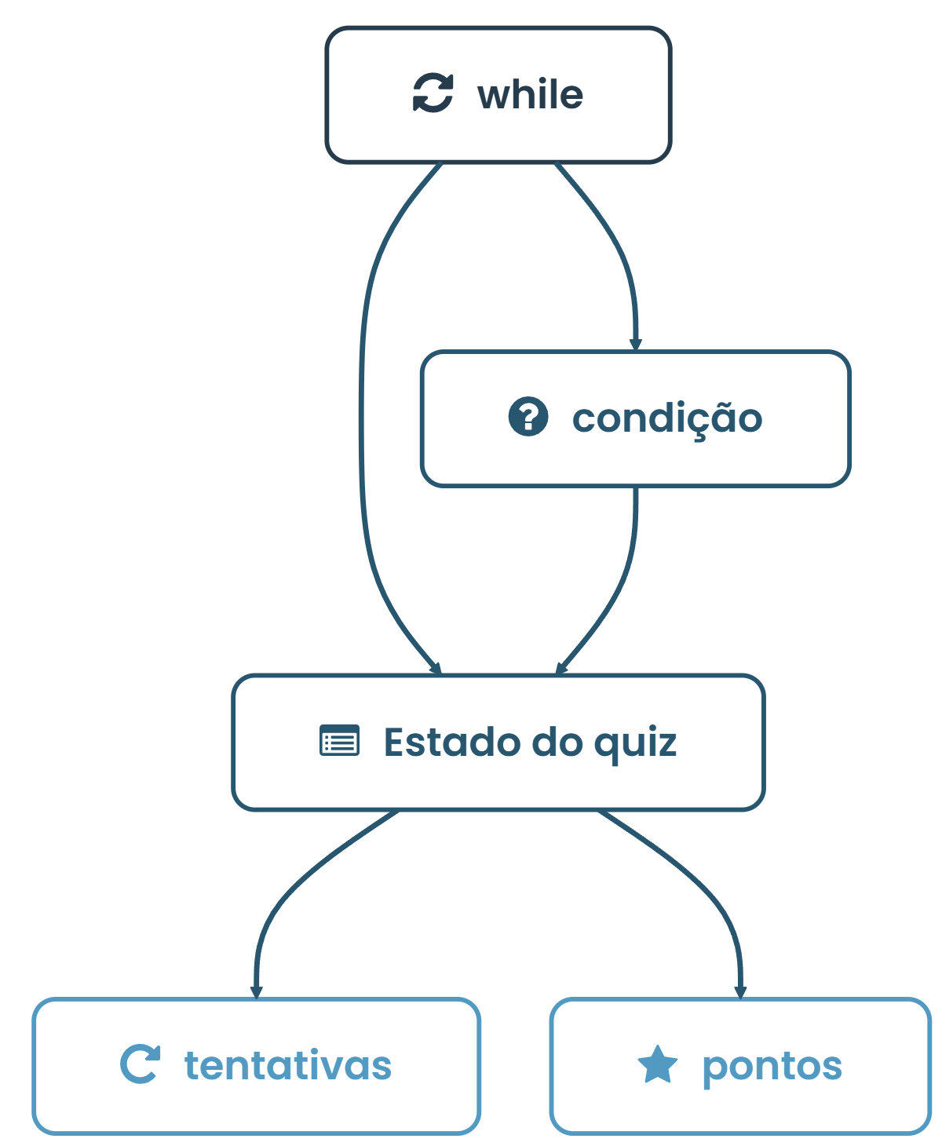
Produzido pela SEDUC-SP com apoio da ferramenta ChatGPT.

Slide 12
Estrutura de repetição while
Para entender melhor como funciona a estrutura de repetição while no Python, o canal Curso em Vídeo, do professor Gustavo Guanabara, tem uma aula completa sobre o tema. O vídeo mostra exemplos práticos de como usar o while para repetir código enquanto uma condição é verdadeira.
CURSO EM VÍDEO. Curso Python #014 - Estrutura de repetição while. Disponível em: https://www.youtube.com/watch?v=LH6OIn2lBaI. Acesso em: 15 ago. 2026.
Saiba mais

Slide 13
LOPES, E. Loops e estruturas de repetição no Python. Python Academy, 30 maio 2026. Disponível em: https://pythonacademy.com.br/blog/estruturas-de-repeticao. Acesso em: 02 ago. 2026.
PYTHON SOFTWARE FOUNDATION. Mais ferramentas de controle de fluxo. Documentação Python, 2026. Disponível em: https://docs.python.org/pt-br/3/tutorial/controlflow.html. Acesso em: 02 ago. 2026.
RAMOS, V. Estruturas de repetição usando Loops While no Python. Python Academy, 10 dez. 2025. Disponível em: https://pythonacademy.com.br/blog/loops-com-while-no-python. Acesso em:
02 ago. 2026.
Identidade visual: imagens © Getty Images

Slide 15


Slides 6 e 7
Orientações: retome as 4 etapas do programa interativo e o uso do for quando a quantidade de voltas já é conhecida. Use a pergunta do material para a turma perceber que, no quiz com tentativas, o número de repetições não é fixo. Feche com o “Tome nota” (for vs while).
Tempo previsto: 5 minutos.
Gestão de sala:
para a turma toda. Projete o slide e conduza a pergunta em voz alta;
organize no quadro as respostas curtas.
Condução da dinâmica:
leia a seção Relembre. Lance a pergunta: “O jogador pode acertar na primeira ou só na terceira; o for com número fixo resolve sozinho? Que estrutura usamos quando a repetição depende de uma condição?”;
recolha 2 ou 3 falas e ancore a ideia de “enquanto ainda houver tentativas”, sem abrir o laboratório ainda.
Expectativas de respostas:
Leia a seção Relembre. Lance a pergunta: “O jogador pode acertar na primeira ou só na terceira; o for com número fixo resolve sozinho? Que estrutura usamos quando a repetição depende de uma condição?” Recolha 2 ou 3 falas e leia o “Tome nota”.

Slide 16
Slide 8
Orientações: nessa atividade, a turma constrói, passo a passo, um programa interativo simples que usa while para controlar tentativas. Projete no quadro e explique cada parte; as duplas digitam e testam no computador.
Tempo previsto: 40 minutos.
Gestão de sala de aula: a atividade acontece no laboratório de informática ou com notebooks. Organize os estudantes em duplas, cada dupla em um computador. Se faltarem computadores, forme trios. Garanta que o Python esteja funcionando antes de iniciar a aula.
Condução da dinâmica:
na Etapa 1, retome rapidamente o conteúdo da Aula 1, perguntando quais são as 4 etapas de um programa interativo. A resposta esperada é: perguntar, receber, verificar, responder. Depois, apresente o problema: “Na Aula 1, fizemos uma pergunta só. E se o jogador errar? Ele pode tentar de novo?" A resposta esperada é “sim”. Explique que, para isso, precisamos de um loop que continue enquanto o jogador tiver tentativas restantes;
na Etapa 2, escreva no quadro as variáveis de estado: tentativas = 3 e pontos = 0. Explique que essas variáveis guardam o estado do jogo: quantas tentativas restam e qual é a pontuação. Elas precisam ser criadas antes do loop, igual aos contadores da semana anterior. Os estudantes devem digitar essas duas linhas no computador;
na Etapa 3, escreva no quadro a estrutura do while: while tentativas > 0:. Explique que o while verifica a condição antes de cada volta. Se tentativas for maior que 0, executa o bloco. Se for 0, pula para depois do loop. Os estudantes devem digitar o while com um print simples dentro para testar: print("Tentativas:", tentativas). Peça que rodem e observem que o programa fica em loop infinito, porque tentativas nunca diminui. Esse é o momento de explicar que precisamos atualizar a variável dentro do loop;
na Etapa 4, oriente os estudantes a colocarem dentro do loop o input para receber a resposta e o if para verificar. Escreva no quadro a estrutura: resposta = input("Quanto é 5 x 6? "), if resposta == "30":, print("Certo!") e pontos = pontos + 1. No else: print("Errado!") e tentativas = tentativas - 1. Explique que, quando o jogador acerta, adicionamos 1 ponto e precisamos fazer o loop parar. A forma mais simples é colocar tentativas = 0, o que faz a condição do while ficar falsa. Quando erra, diminuímos 1 de tentativas;
na Etapa 5, oriente os estudantes a adicionarem, depois do loop e sem indentação, um print mostrando a pontuação final. Peça que testem o programa duas vezes: uma errando todas as tentativas e outra acertando na primeira. Se o programa não parar quando o jogador acerta, explique que tentativas = 0 dentro do if faz a condição do while ficar falsa, encerrando o loop.
Expectativas de respostas: a criação das variáveis de estado deve ser direta. O conceito de while pode gerar confusão inicial, especialmente sobre a condição ser verificada antes de cada volta. O erro mais comum na Etapa 3 será o loop infinito, quando os estudantes esquecem de atualizar a variável tentativas dentro do loop. Esse erro é didático e você deve deixá-lo acontecer para que os estudantes percebam a necessidade de atualizar a variável. Outro erro comum é esquecer de diminuir tentativas no else, o que também gera loop infinito. O caso do acerto também pode gerar dúvida: alguns estudantes podem não entender por que tentativas = 0 faz o loop parar. Mostre no quadro: o while verifica "tentativas > 0?". Se tentativas vale 0, a resposta é “não” e o loop termina. Alguns estudantes podem perguntar se poderiam usar break em vez de tentativas = 0. Você pode mencionar que break existe e funciona, mas por enquanto vamos usar a abordagem de alterar a variável de estado, que ajuda a entender o controle do loop.
Na Lousa: Construa o diagrama com a turma, destacando o while como estrutura que consulta o estado do quiz por meio de uma condição. Mostre que tentativas e pontos são variáveis que representam esse estado.Leitura esperada: o while controla a repetição consultando uma condição relacionada ao estado do quiz.

Slide 17
Slides 9 e 10
Orientações: o objetivo da seção Pause e responda é mobilizar os estudantes em relação aos conhecimentos apresentados e construídos em aula. É registro.
Tempo previsto: 2 minutos.
Expectativas de respostas:
Alternativa correta: Quando a repetição depender de uma condição.
Feedback: o while é indicado quando não sabemos exatamente quantas vezes a repetição acontecerá. O laço continua executando enquanto uma condição for verdadeira e termina quando essa condição deixa de ser atendida.

Slide 18
Slide 11
Orientações: a seção O que nós aprendemos hoje? tem o objetivo de reforçar e esclarecer os principais conceitos discutidos, incentivando os estudantes a recordarem e articularem os principais pontos da aula.
Tempo previsto: 2 minutos.
Gestão de sala de aula:
mantenha um tom positivo e construtivo, reforçando o aprendizado;
seja direto e objetivo nas explicações para manter a atividade dentro do tempo estipulado;
engaje os estudantes rapidamente, pedindo confirmações ou reações breves às definições apresentadas.
Condução da dinâmica:
explique aos estudantes que esse é um momento de reflexão e esclarecimento sobre os conceitos abordados na aula;
informe que será feita uma rápida revisão para assegurar o entendimento correto das definições e dos conceitos;
apresente o slide com os principais tópicos da aula. E retome rapidamente os conceitos representados no esquema, reiterando a importância de cada um deles e como ele se encaixa no contexto maior da aula e na vida profissional.
O que é esperado: os estudantes devem sair da aula com um entendimento claro e preciso dos conceitos principais.
Slide 12
Orientações: a seção Saiba mais apresenta recursos extraclasse para que os estudantes complementem sua formação. Incentive-os a continuarem explorando o tema da aula.
Tempo previsto: 1 minuto.

